Slide 1
Status report SAA
September 2021
Časť II.
Názov odboru / úseku Meno Priezvisko
ORRaIS
Národná banka Slovenska
23. apríla 2019
Prezentácia pre IV NBS
15/10/2021

Slide 2
Schéma procesu SAA
Dec20
Jan 21
Feb21
Seminar WB
Apr21
Dotaznik IV
Seminar BR
Jun21
Jul21
Peer Review
Oct21
Nov21
Dec21
Step 1
Step 2
Step 3
Step 4
Step 5
Step 6
Articulate objectives and determine tranching and currency composition
Define risk tolerance and investment horizon
Identify eligible asset classes and determine capital market expectations
Decide on strategic asset allocation (e.g., optimization)
Perform scenario analysis and stress testing
Operationalize the SAA and evaluate the SAA decision
Notes:
Proces aktualizácie SAA začal v decembri 2020 prvým diskusným materiálom predloženým na IV.
Tento materiál (a materiály na ďalších stretnutiach IV) popisoval proces t.j. základné kroky SAA. Schématicky možno kroky znázorniť tak ako to urobila Svetová banka
ZOOM Dnes by sme sa venovali prvým trom krokom, pričom nový je len jeden. Prvé dva kroky len zosumarizujeme, nakoľko pri nich bol dosiahnutý vzájomný konsenzus. ZOOM
Pokiaľ teda meriame pokrok v tomto projekte stavom zhody na riešení jednotlivých krokov, tak sa nachádzame v bode 3 (orientačne), nakoľko tieto tri body v zásade boli zosumarizované a potvrdené počas semináru BR v auguste 2021. Náčrt riešenia bodov 4, 5 a 6 boli v stručne naznačené v sprievodnom materiáli pre BR.
Vzhľadom na avizované zmeny, ktoré by sa chceli predložiť k začiatku roka 2022, (a teraz sa nachádzame tu) prinesieme v druhej časti tejto prednášky (asi budúci piatok) viac detailov k prácam a výsledkom, ktoré sme dosiahli a prinášame tiež predbežné návrhy ďalšieho postupu.
Našim cieľom tak dnes ako aj budúci týždeň bude získať spätnú IV na dosiahnutý pokrok a navrhované kroky na najbližšie mesiace ako aj perspektívu ďalšieho roka.

Slide 3
Ciele investora
Finančný cieľ
Likvidita – intervenčné portfólio - 573 mil. EUR ekvivalent
Zelený aspekt
Notes:
Ciele investora:
Finančný cieľ – zabezpečiť maximalizáciu výnosu pri stanovenom rizikovom profile a dlhodobom investičnom horizonte
Likvidita – intervenčné portfólio pre potrebu možného navyšovania ECB FX rezerv,
second line of defence
573 mil. EUR ekvivalent
Zelený aspekt – najmenej rozpracované hľadisko, všeobecný súhlas, absencia konkrétnych riešení, obava o stratu výnosu
Možné negatívne zoznamy – minimálny prienik, resp. impact
Zelené dlhopisy – možný negatívny dopad na hospodárenie
ESG rating – výhrady voči S a G pilieru
Greenium – otázniky ohľadom trvácnosti fenoménu

Slide 4
Preferencie investora
Dlhý investičný horizont
Riziková tolerancia v ES na 1Y a 5/7 Y horizonte
Nemennosť objemu spravovaného zlata
Flexibilita ASW portfólií
Minimalizácia potenciálu konfliktu s MPO
Prioritný MTM prístup
Zdržanlivý prístup k duračnému riziku
Minimalizácia FX expozície
Externý management OK
Notes:
Preferencie investora:
Dlhý investičný horizont
Riziková tolerancia definovaná duálne, t.j. na ročnom horizonte 200 – 400 mil. EUR a v horizonte 5-7 rokov na úrovni 0 EUR (vyjadrené v ES 99 resp. 95) pri vylúčení vplyvu zhodnotenia/znehodnotenia zlata
Nemennosť objemu spravovaného zlata
Objem spravovaných rezerv je fixný pre spravované portfólia s výnimkou tzv. ASW portfólií, ktoré môžu fluktuovať v závislosti od trhových podmienok
Minimalizácia potenciálu konfliktu medzi správou investičných rezerv a správou MPO portfólií
Prioritný je MarkToMarket prístup, je potrebné však aj poskytovať ACC reporting, nakoľko banka komunikuje navonok prostredníctvom oficiálnych účtovných výstupov – výsledovka, bilancia,
Prístup k rizikám :
mierne zdržanlivý prístup k duračnému riziku (veľká expozícia v MPO súčasné extrémne nízke výnosové krivky) a
snaha o minimalizáciu FX expozície (v praktických hraniciach), s prihliadnutím na pochybnosti ohľadom
Externý management je prijateľná doplnková forma správy inv. rezerv

Slide 5
Povolené triedy aktív
Okrem existujúcich:
MBS (Mortgage Backed Securities)
Emerging Market dlhopisy
ABS (Asset Backed Securities)
TIPS (Inflation -linked dlhopisy)
US Treasuries
Notes:
Okrem existujúcich: (zlato, akcie, čínske vládne dlhopisy, dlhopisy s menovým a úrokovým zabezpečením)
MBS
EM dlhopisy
ABS – zatiaľ neboli zahrnuté do analýz a optimalizácií, bude potrebné ešte rozhodnúť o výbere ABS,
TIPS – vládne dlhopisy indexované podľa inflácie

Slide 6
Kumulatívny výnos (ASW)

Slide 7
Kumulatívny výnos (EM dlhopisy, Inflačné dlhopisy, MBS, ABS)

Slide 8
Kumulatívny výnos (U.S vládne dlhopisy, Čínske vládne dlhopisy)

Slide 9
Kumulatívny výnos (Akcie, Zlato)

Slide 10
Distribúcia ročných výnosov pre jednotlivé aktíva

Slide 11
Anualizovaná 12-mesačná rolujúca volatilita

Slide 12
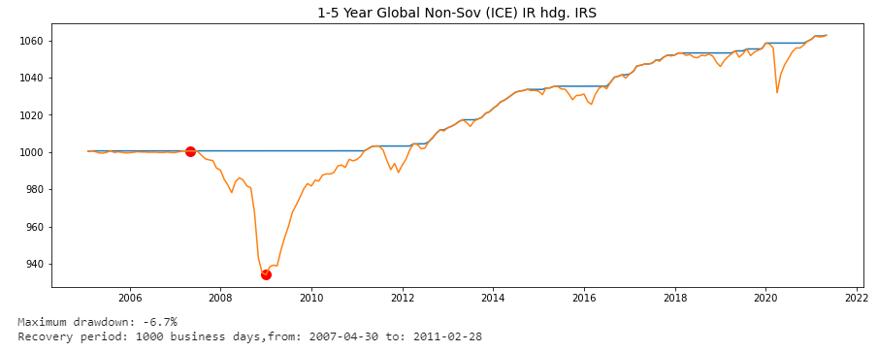
Drawdown a recovery period (ASW)

Slide 13
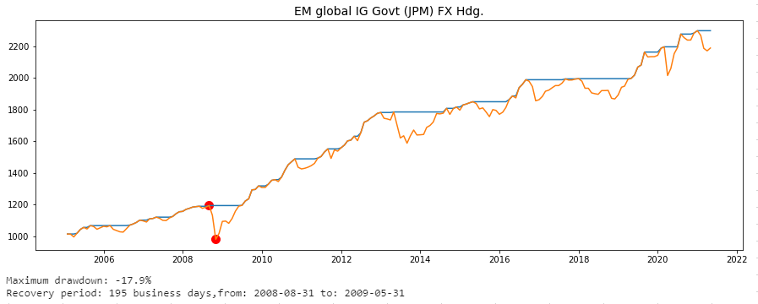
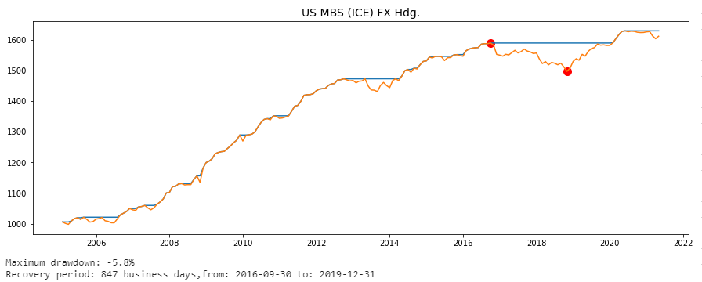
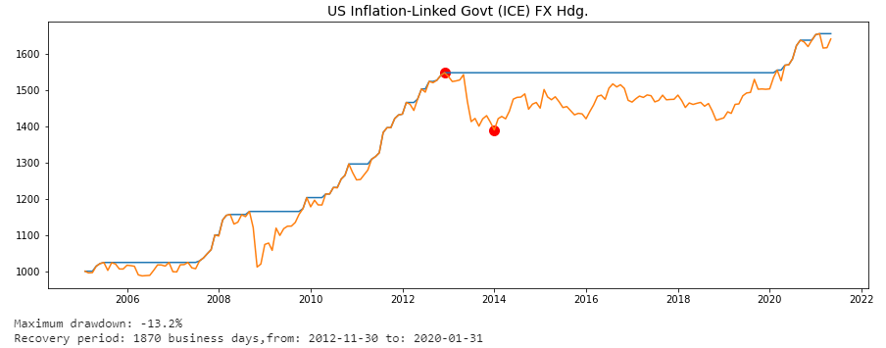
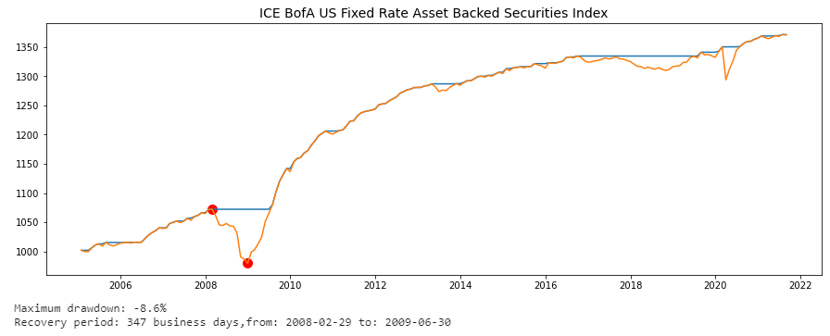
Drawdown a recovery period (EM, MBS, Inflation linked, ABS)

Slide 14
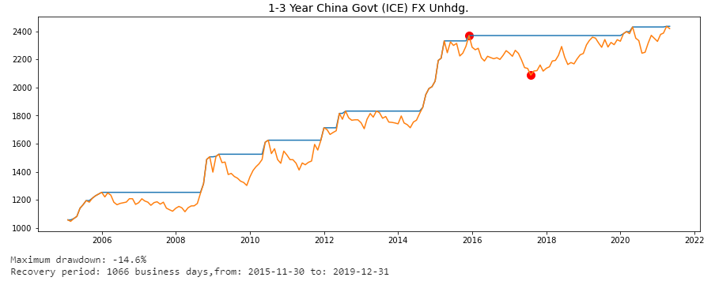
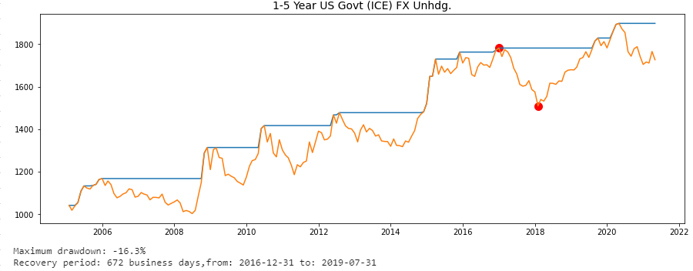
Drawdown a recovery period (Čínske dlhopisy, U.S Treasuries)

Slide 15
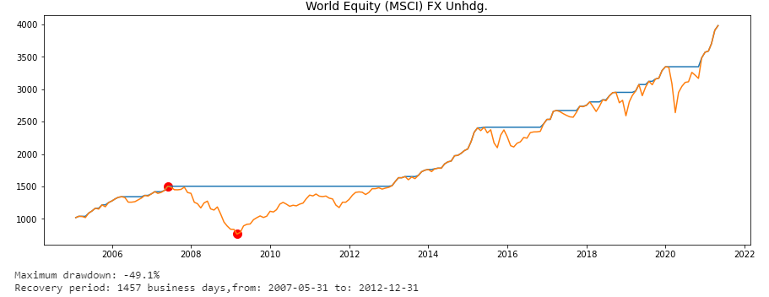
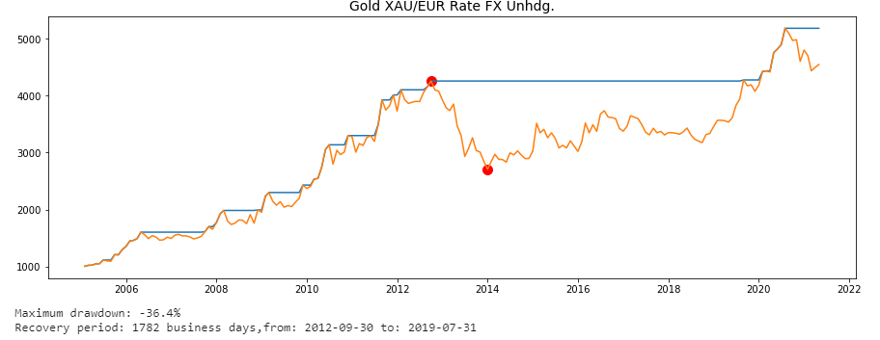
Drawdown a recovery period (Akcie, Zlato)

Slide 16
Výnos/Volatilita

Slide 17
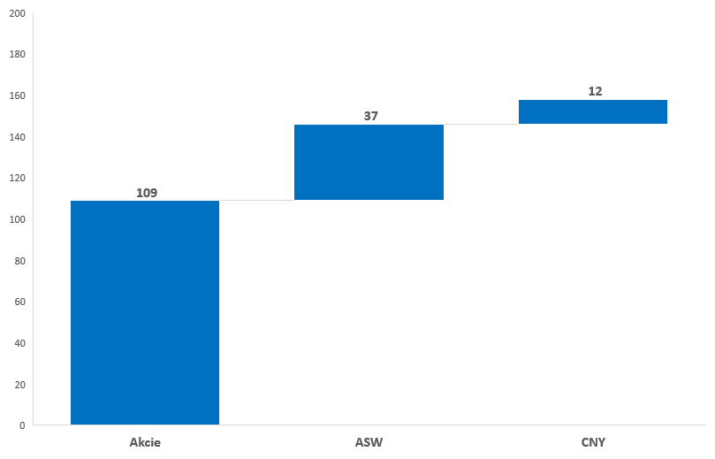
Dekompozícia trhového rizika (mil. EUR / ES 95)
Notes:
Pozor – bez zlata !

Slide 18
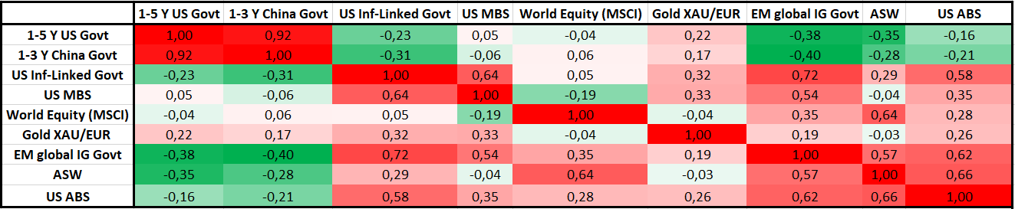
Korelačná matica

Slide 19
Equity: „stresové“ obdobia

Slide 20
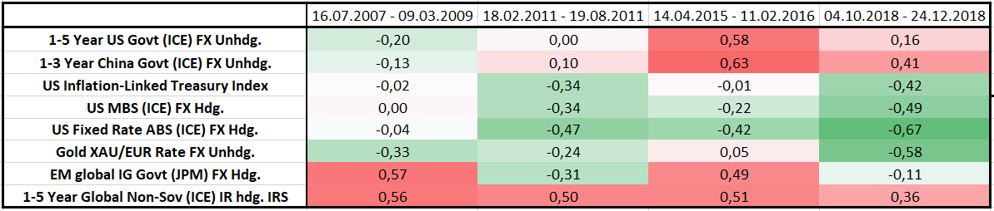
Equity: „stresové“ obdobia

Slide 21
Očakávané výnosy tried aktív
CME (capital market expectations)
Absencia kapacít
Externé zdroje (výhody a nevýhody)
Historické vs. Externé odhady vs. Subjektívne odhady
Notes:
Pre úspešné alokáciu aktív do portfólií, ktoré majú generovať uspokojivý výnos je dôležité venovať pozornosť nielen historickým ale aj očakávaným výnosom
CME (capital market expectations) – odhad LT - budúcich výnosov, volatilít a korelácií
Neexistujúce interné kapacity na modelovanie/odhad budúcich výnosov/volatilít (na ORR ani v NBS)
Externé zdroje – predovšetkým banky a správcovia aktív (Black Rock,BNY,Fidelity,Franklin,JPM,MorganSt,Nothern T,RusselInv.,Schroders,SSGA,Vanguard,Wells Fargo)
Viaceré otázky v prípade ich využitia
výber, spoľahlivosť (chýba track record)
rôzna metodika výpočtu (nominálne reálne), definície aktíva, frekvencia, pokrytie našich aktív, FX hedged, zlato....
ALE ponúka základný názorový trend ako možná konfrontácia s historickými údajmi a umožňuje napr. úpravy historických údajov o aktuálne trhové odhady

Slide 22
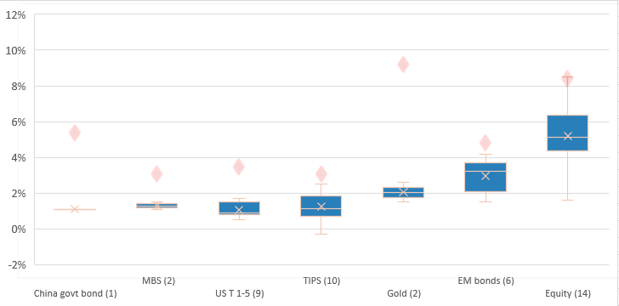
Externé odhady vs historické výnosy (p.a.)
Notes:
Grafické porovnanie historických výnosov (20 rokov?) s výnosmi od externých zdrojov (14)
Historické výnosy sú znázornené samostatne zobrazenými štvorčekmi
Odhady (cez graf Box and Whisker) ukazuje rozptyl odhadov od rôznych bánk a fin. inštitúcií.
Dôležité je tiež spomenúť, že pokrytie odhadov pre jednotlivé typy aktív sa výrazne líšia – od 1 pre Čínu až po 14 (všetky zdroje) pre odhad výnosu akcií.
Pre aktuálnu stratégiu aplikovanú v NBS sa odhady nenašli.

Slide 23
Očakávané výnosy tried aktív
Vstup do Mean-Variance optimalizácie
Citlivejšia na chybu odhadu výnosov na chybu odhadu výnosov
Ako získať dôveryhodný odhad výnosov?
skombinovať viac odhadov:
Východzí bod: Historické výnosy
Expertné/kvalifikované odhady investorov...
Ako ich skombinovať do jedného odhadu?
Vážený priemer zohľadňujúci dôveru
Black-Litterman model (1990)

Slide 24
Vážený priemer zohľadňujúci dôveru

Slide 25
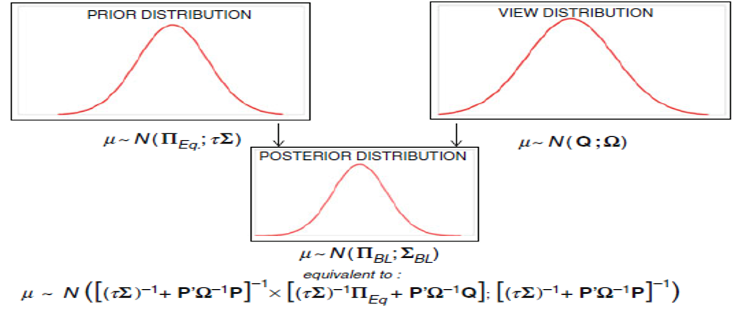
Black-Litterman model: Aplikácia v podmienkach NBS:
Prior distribution:
Π – historické priemerné ročné výnosy
Volatilita (τƩ ) = miera dôvery
τ << 1
View distribution (rozdelenie externých odhadov):
Q: priemer odhadov investičných bánk
Ω: miera dôvery
ΠBL = vážený priemer, váha závisí:
miery neistoty odhadov
korelácie výnosov
Vstup do MV optimalizácie
Notes:
Nevýhoda = predcházajúci prístup nezohľadňoval korelácie výnosov a vycházal z bodových odhadov.....výhoda = jednoduchý a zrozumiteľný prístup...
BL predstavuje exaktnejší prístup, ktorý kombinuje odhady pomocou bayesoveskej štatistiky, kde každý odhad má jasne formulovanú svoju mieru neistoty a zohľadňuje aj korelácie výnosov...
Východiskom pre nás predstavujú priemerné ročné historické výnosy, ktoré sa snažíme vhodným spôsobom upraviť o externé odhady a tak získať finálny odhad výnosov
Priror distribution = vyjadruje neistotu spojenú s očakávanými výnosmi vypočítaných na základe histórie..., Normálne rozdelenie, mean = ….sigma = cov matica, tau < 1, čím sa zabezpečí, že volatilita očakávaných výnosov je < ako volatilita samotných výnosov...
View distribution vyjadruje neistotu spojenú s externými odhadmi, stredná hodnota Q = priemer odhadov invetičných bánk a neistota omega môže byť vyjadrená rôznym spôsobom...na nasledujúcom slide si ukážeme jeden z možných spôsobov ako ju stanoviť...
Následne pomocou BL prístupu sú vypočítané očakávané výnosy, ktoré predstavujú vážený priemer, kde váha závisí od miery dôvery v jednotlivé odhadu a korelácie výnosov...

Slide 26
Black-Litterman model: Aplikácia v podmienkach NBS
Views:
viac prístupov ako formulovať views (externé odhady) a ich neistotu...
Notes:
Views = externý odhad (priemer odhadov invetičných bánk)
Range predstavuje rozpätie v ktorom sa môže pohybovať externý odhad s danou pravdepodobnosťou (90%}, ktorú sme stanovili pre všetky aktíva na rovnakej úrovni...
Range = sme stanovili v závislosti od volatility.....pre volatilnejšie aktíva vyšší range...
...vieme vypočítať implikovanú volatilitu pre daný externý odhad ....
Tabuľka nižšie obsahuje....
Nový odhad = upravený odhad historických výnosov pomocou BL...
Zmena = ako sa zmenili historické výnosy zakomponovaním externých odhadov...
V prípade, ak by niekto z členov IV chcel formulovať svoj názor na očakávané výnosu, tak vieme ho zapracovať do výpočtov....

Slide 27
Sumarizácia
Užitočnosť historickej analýzy výnosov
Historické výnosy nie sú zárukou budúcich výnosov
Očakávané výnosy – kľúčový vstup optimalizácie
Alternatívy tvorby vstupov
Historické výnosy
Externé výnosy
Vážené priemery
Black Littermann
Notes:
Vzhľadom na požiadavku 1hodinovej prezentácie - na tomto mieste by som rád zhrnul o čom sme hovorili.
Analýza hist. výnosov môže dať zaujímavé poznanie ohľadom typického správania sa jednotlivých tried aktív a ich vzájomných väzieb
Ale zároveň je dôležité mať na pamäti, že historické parametre – hlavne výnosy – nie sú spoľahlivým indikátorom budúcich aktív
Stavba optimálneho portfólia logicky potrebuje informáciu o očakávaných výnosoch, kedže cieľom návrhu portfólia je maximalizovať výnos pri danej úrovni rizika.
Možnosti sú viaceré:
Historické
Externé odhady
Kombinácia jednoduchou formou
Alebo sofistickovanejšou cez metódu Black Littermanna
V rámci diskusie uvítame feedback od členov IV k jednotlivým témam, pripomienky, poznámky.

Slide 28
Pokračovanie
Metódy optimalizácie alokácie
Risk parity metóda
Mean-Variance (Markowitz)
Odhad rizika prostredníctvom bootstrap metódy
Definícia rizikového budgetu
Návrhy najbližších krokov
Notes:
V poslednom kroku ešte upozorním na pokračovanie tejto prezentácie, ktorou by sme pokryli aktuálny stav prác v nasledovných oblastiach.
Optimalizačné Metódy alokácie aktív – RISK parity a Markowitzova metóda
Spôsob projekcie rizika na základe metódy bootstrap
Veľmi dôležitá bude diskusia o finálnom zadefinovaní risk budgetu, nakoľko k dnešnému dňu je určený v intervale 200- 400 mil EUR
... a parameter treba zvoliť medzi ES 95 a ES 99
Dôležitou časťou budúcej prednášky je návrh konkrétnych krokov na najbližšie mesiace

Slide 29
Metódy optimalizácie alokácie
Risk parity metóda
Rovnomerná alokácia rizika
Mean-Variance (Markowitz)
Prepojenie očakávaného výnosu a rizika
Notes:
Na úvod stručne predstavíme dve optimalizačné metódy alokácie aktív – Pod optimalizačnou metódou rozumieme spôsobom ako vybrať najvhodnejšie zloženie portfólia na základe nastavených preferencií a obmedzení.
Metódou je RISK parity – ktorej základným princípom je snaha o rovnomerné alokovanie rizika. T.j. nie penazí v nominálnom vyjadrení ale riziko.
Markowitzova metóda

Slide 30
Risk Parity metóda
Aktívum | Variancia
Gold XAU/EUR Rate FX Unhdg. | 0,153%
World Equity (MSCI) FX Unhdg. | 0,152%
1-5 Year US Govt (ICE) FX Unhdg. | 0,047%
1-3 Year China Govt (ICE) FX Unhdg. | 0,043%
EM global IG Govt (JPM) FX Hdg. | 0,033%
US Inflation-Linked Govt (ICE) FX Hdg. | 0,014%
US MBS (ICE) FX Hdg. | 0,004%
1-5 Year Global Non-Sov (ICE) IR hdg. IRS | 0,001%
Notes:
Najjednoduchší typ risk parity je metóda prevrátenej hodnoty variancie. Variancia je riziková miera veľmi podobná volatilite a pre jednotlivé aktíva je zobrazená v tabuľke zostupne. Metóda následne priradí váhy tak, že čím má aktívum mnešiu varianciu tým mu bude priradená väčšia váha v portfóliu a naopak. KLICK Môžeme vidieť hnedou ASW portfóliá, ktoré sú v tabuľke posledné..... Naopak zlato s najvyššou varianciou má najnižšiu váhu. Tento prístup ale nie je vhodny ak máme aktíva, ktoré majú podobné vlastnosti alebo sú ovplyvnené podobnými rizikovými faktormi. Je to spôsobené tým, že metóda nezohľadňuje vzťahy medzi aktívami. To si ukážeme na nasledujúcom príklade.

Slide 31
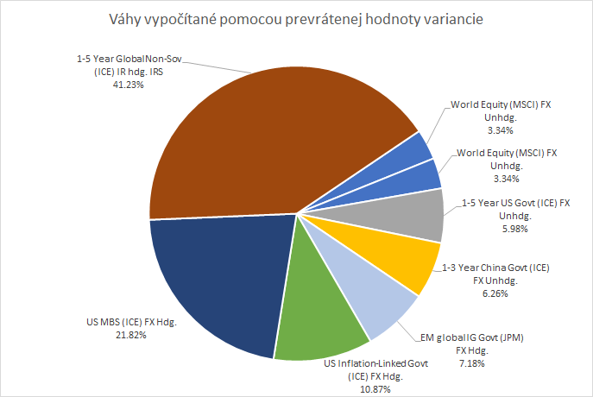
Risk Parity metóda
Aktívum | Variancia
World Equity (MSCI) FX Unhdg. | 0,152%
World Equity (MSCI) FX Unhdg. | 0,152%
1-5 Year US Govt (ICE) FX Unhdg. | 0,047%
1-3 Year China Govt (ICE) FX Unhdg. | 0,043%
EM global IG Govt (JPM) FX Hdg. | 0,033%
US Inflation-Linked Govt (ICE) FX Hdg. | 0,014%
US MBS (ICE) FX Hdg. | 0,004%
1-5 Year Global Non-Sov (ICE) IR hdg. IRS | 0,001%
Notes:
Predstavme si, že by sme zvažovali dve takmer totožné akciové investície. V tomto modelovom príklade sme sa rozhodli ukázať extrémny prípad, kde by sme zaradili dokonca dvaktrát tú istú akciovú investíciu. Keď si pozrieme graf, KLICK, tak napravo v bledomodrej časti je vidieť, že risk parity zaradila obom akciovým investíciam rovnakú váhu, takže dokopy zdvojnásobila ich objem v celkovom portfóliu. Na odstránenie tohto problému by bolo vhodné prihliadať aj na vzájmoné vzťahy medzi aktívami. Práve takto sa správa Hierarchická risk parity metóda používa korelačnú maticu na určenie spoločných rizikových faktorov medzi aktívami.

Slide 32
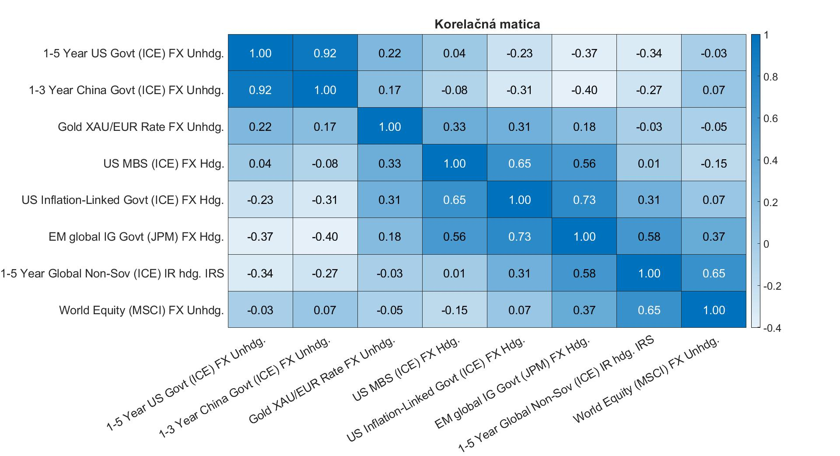
Risk Parity - hierarchická metóda
Notes:
Na tomto obrázku sa nachádza korelačná matica, ktorá zobrazuje aktíva v takom poradí, aby sa najvyššie korelácie nachádzali v blízkosti diaognály. Takto upravená matica nám dáva možnosť nájsť skupiny aktív, ktoré majú medzi sebou vysoké korelácie. KLICK Prvá skupina, druhá skupina a tretia skupina... Pomocou metód strojového učenia môžeme na základe takejto matice vypočítať štruktúru rizikových faktorov.

Slide 33
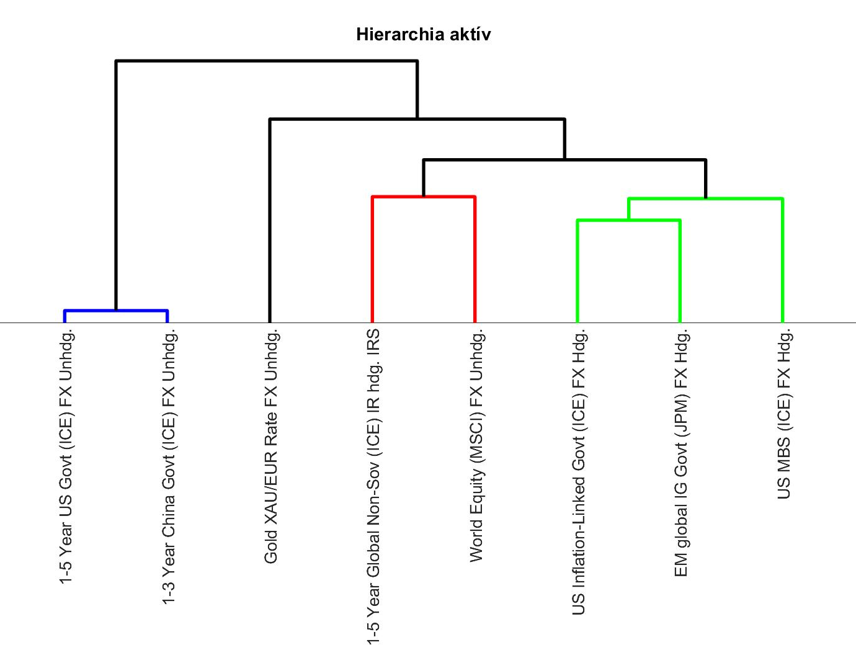
Risk Parity - hierarchická metóda
Notes:
Na nasledujúcom diagrame je zobrazená hierarchia aktív. Aktíva s vysokou koreláciou sú prepojené nižšie a aktíva s vyššou koreláciou sú prepojené vyššie. Modrou červenou a zelenou farbou sú zobrazené oblasti s vysokou koreláciou, ktoré boli v rámčekoch na predošlom slajde. Na základe hierarchie vieme vypočítať nové váhy.

Slide 34
Hierarchická Risk Parity -zhrnutie
Nie je potrebný odhad výnosov aktív
Stabilita výsledkov
Výsledkom je dobre diverzifikované portfólio
Potrebná pre-selekcia aktív
Výsledkom je len jedno optimálne portfólio
Je komplikované nastaviť ohraničenia pre jednotlivé aktíva
Notes:
Ako zhrnutie by som uviedol hlavné výhody a nevýhody metódy.
Medzi hlavnú výhodu patrí, že nepotrebujeme odhad očakávaného výnosu, ktorý je vo všeobecnosti veľmi náročné získať.
S tým súvisí stabilita výsledkov. Odhad kovariančnej matice, ktorý je jediný potrebný údaj pre túto metódu je oveľa stabilnejší ako odhad očakávaných výnosov.
Pri výbere aktív, ktoré nie sú všetky výrazne korelované, poskytuje metóda diverzifikované portfólio, ktoré má predpoklad generovať stabilný výnos pri meniacich sa trhových podmienkach.
Nevýhody metódy:
Metóda zahrnie každé aktívum do portfólia. Žiadne nevylúči, napríklad pre nedostatočný očakávaný výnos. Je teda potrebné pred použitím metódy zvážiť, ktoré aktíva zahrnúť do výpočtu.
Výsledkom je jedno portfólio, čo je nevýhoda, lebo pre investora môže byť vhodné ponúknuť sadu portfólií medzi ktorými si môže vybrať.
Metóda sama o sebe nepodporuje nastavenie ohraničení pre jednotlivé aktíva. Odstránenie posledných dvoch nevýhod by mohlo byť predmetom ďalšieho vývoja.
Risk parity metóda je štandardná metóda používaná investormi a medzi nimi aj centrálnymi bankami. Napríklad túto metódu už dlho používa centrálna banka Litvy, ktorá je tiež členom programu RAMP a s ktorou sme pri vývoji boli v kontakte.
Nateraz sme sa ale rozhodli (aj vzhľadom na vyjadrenia členov IV) venovať viac úsilia inej metóde a to konkrétne metóde Mean-Variance optimalizácie.
Je možné, že sa ešte v budúcnosti k risk parity metódam vrátime.

Slide 35
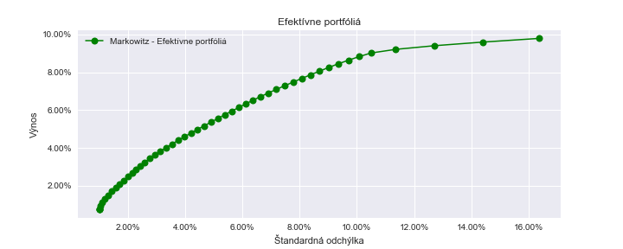
Efektívne portfóliá (efficient frontier)
Množina portfólií, ktoré:
Maximalizujú očakávaný výnos pre jednotlivé úrovne rizika alebo
Minimalizujú riziko pre jednotlivé úrovne očakávaného výnosu
Notes:
Mean Variance optimalizácia, medzi ktoré patrí aj klasický Markowitzov model, hľadá efektívné portfóliá buď maximalizáciou očakávaného výnosu pre jednotlivé úrovne rizika alebo minimalizáciou rizika pre jednotlivé úrovne výnosu
Na grafe sú efektívne portfóliá, je ich 50,, na x-ovej osi je štandardná odchýlka ako miera rizika, na y – novej osi je očakávaný výnos
Keď pôjdeme zľava doprava, tak sa pridáva riziko a zároveň zvyšuje očakávaný výnos, portfólio celkom vpravo je najviac rizikové so štandardnou odchýlkou 16%, ale aj s najvyšším očakávaným výnosom 10%, v tomto príklade je to portfólio, ktoré obsahuje 100% zlata
Celkom vľavo dole je najmenej rizikové portfólio, v tomto príklade je to portfólio ktoré obsahuje 100% v dlhopisových portfóliách
Medzi nimi sú portfóliá ktoré obsahujú rôzne kombinácie, pričom je splnená efektivita, v tom že ide o portfólio s najnižšou št. odchýlkou pri danej úrovni výnosu

Slide 36
Efektívne portfóliá (efficient frontier)
Mean-Variance optimalizácia:
Výhody:
Zohľadnenie očakávaných výnosov
Definovanie vhodných ohraničení pre portfóliá
Nevýhody:
Výsledné váhy portfólií sú veľmi citlivé na hodnoty parametrov
(očakávané výnosy)
Riešenia:
Robustné metódy odhadu (Black – Litterman, Shrinkage)
Robustná metóda optimalizácie - Resampling
Notes:
Markowitzov model má výhody v tom že zohľadňuje očakávané výnosy, ktoré chceme pri optimalizácii využiť a tiež vie zakomponovať vhodné ohraničenia pre portfóliá, čo sú výhody oproti risk parity modelu
Má ale aj nevýhodu v tom že výsledné váhy portfólií sú veľmi citlivé na hodnoty vstupných parametrov ako sú očakávané výnosy a kovariančná matica
Na zmiernenie tejto nevýhody sú riešenia, ktoré sa dajú rozdeliť do 2 skupín, sú to robustné metódy odhadov vstupných parametrov, napríklad pre očakávane výnosy je to model Black-Litterman, ktorý sme si predstavili v minulej prezentácii, alebo metóda Shrinkage pre kovariančnú matice, ktorej sme sa zatiaľ detailnejšie nevenovali
Druhou skupinou sú robustné metódy optimalizácie, medzi ktoré patrí Resampling

Slide 37
Resampling
Mean-variance optimalizácia so zohľadnením neistoty ohľadom vstupných parametrov
(očakávané výnosy, kovariančná matica)
Cieľom je doplniť neistotu vstupných parametrov
Postup:
1) Generovanie (200) výnosov tried aktív z viacrozmerného normálneho rozdelenia
2) Vygenerovanie efektívnych portfólií
3) krok (2 a 3) zopakovaný 50 krát, čím sme získali 50 kriviek efektívnych portfólií
4) Výsledné portfólio predstavuje priemerné zloženie efektívnych portfólií pre dané úrovne rizika
Notes:
Resampling tak ako markowitz je mean variance optimalizácia, pričom zohľadňuje neistotu vstupných parametrov, ako sú očakávané výnosy a kovariančná matica
Postup Resamplingu je že v prípade viacerých tried aktív tak ako v našom modeli, na začiatku sa generujú výnosy z viacrozmerného normálneho rozdelenie. Z tohto rozdelenia sa získajú nové stredné hodnoty očakávaných výnosov, ktoré sú o niečo odlišnejšie od pôvodných. To ako sa odlišujú od pôvodných stredných hodnôt z historických dát záleží od náhodného procesu
Následne sa vypočítajú nové efektívne portfóliá a Tento postup sa zopakuje niekoľkokrát, v tomto príklade 50 – krát. Počtu simulácii sa ešte budeme viac venovať pri kalibrácii modelu

Slide 38
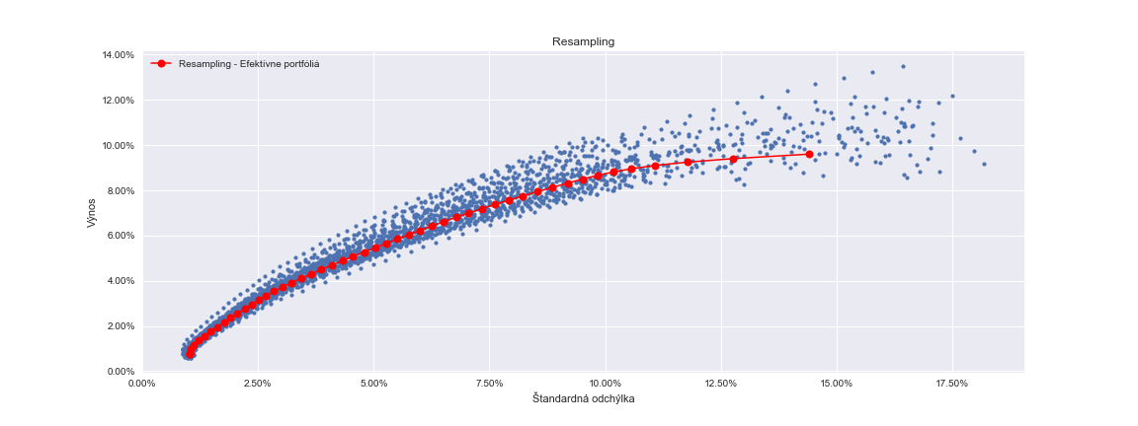
Resampling
Výpočet efektívnych portfólií metódou Resampling
Simulácia 50 efektívnych hraníc
Výsledná efektívna hranica vypočítaná priemerom váh
Notes:
Výsledky podľa predchádzajúceho postupu resamplingu sú zobrazené v nasledujúcom grafe.
Modrou farbou sú zobrazené efektívne portfóliá. Ich množstvo je väčšie, keďže sme optimalizáciu spustili 50 – krát, vždy s inou sadou očakávaných výnosov a štandardných odchýlok. V rámci každej optimalizácie je vypočítaných 50 portfólií, spolu je to 2500 portfólií. Najviac portfólií je umiestených uprostred, niektoré portfóliá sú viac rozptýlené, čo vyplynulo z normálneho rozdelenia.
V poslednom kroku sa vypočítajú resamplované efektívné portfóliá, zobrazené sú červenou farbou. (z portfólií ktoré prislúchajú rovnakému poradiu)
Týmto postupom Resamplingu je vypočítaná efektívna hranica, ktorá je stabilnejšia oproti Markowitzovej.
Ďalej by som odovzdal slovo Máriovi
(a na základe literatúry z ktorj sme čerpali - od Michauda aj efektívnejšia, výnosnejšia, pri spätnom testovaní)

Slide 39
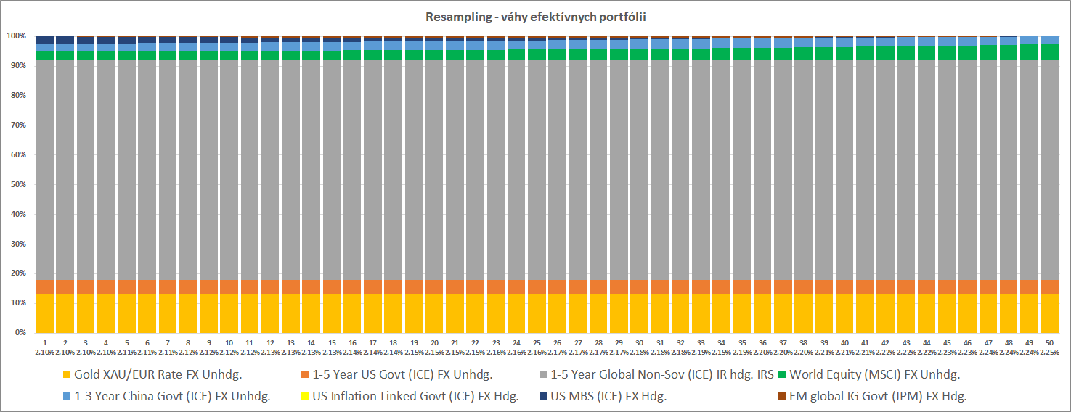
Príklad výpočtu v podmienkach NBS
Ohraničenia | min | max | v mld.
EM global IG Govt (JPM) FX Hdg. | 0.0%
US MBS (ICE) FX Hdg. | 0.0%
US Inflation-Linked Govt (ICE) FX Hdg. | 0.0%
1-3 Year China Govt (ICE) FX Unhdg. | 2.6% |  | 0.300
World Equity (MSCI) FX Unhdg. | 3.0% |  | 0.350
1-5 Year Global Non-Sov (ICE) IR hdg. IRS | 73.9% | 73.9% | 8.500
1-5 Year US Govt (ICE) FX Unhdg. | 5.0% | 5.0% | 0.570
Gold XAU/EUR Rate FX Unhdg. | 13.0% | 13.0% | 1.500
Nové investície 0,3 mld. Eur + súčet ohraničení 11,22 mld. eur = celkový objem investícií 11,52 mld. eur
Notes:
V nasledujúcich slajdoch si ukážeme modelový príklad, ako by sa uvedená teória mohla aplikovať v podmienkach NBS. V prvom rade sme si určili ohraničenia, ktoré sú zobrazené v tabuľke. Vychádzali sme z pozícií NBS v polovici septembra, tie sú v miliardách zobrazené v tabuľke v stĺpci napravo. Následne sme si určili pre účely tohto príkladu objem nových investícií na úroveň 300mil. KLIK
Zlato, potenciálne intervenčné portfólio a dlhopisové ASW portfólia sú nastavené na nemenný objem. Dôvody prečo je intervenčné portfólio a zlato stanovené ako fixné sú zjavné. Pri ASW portfóliách sme sa chceli vyhnúť tomu, aby optimálizácia navrhovala veľké ASW odpredaje portfólia (mnohokrát aj celého ASW portfólia), čo považujeme z hľadiska stratégie za nežiadúci výsledok. Preto sa ukázal ako najlepší prístup, že váhu ASW portfólia sme neoptimalizovali, ale venovali sme sledovaniu zmien veľkosti ASW portfólia osobitný scenár, ktorý bude ukázaný v prezentácií neskôr. Pre CNY portfólio a akciové investície sme nastavili dolné ohraničenie na aktuálny objem, pretože nepredpokladáme, že by chcela NBS tieto investície predávať, ale vieme si ale predstaviť ich navýšenie. Posledné tri nové aktíva sme zahrnuli bez ohraničenia.
KLIK
Rád by som sa na chvíľu vrátil ku grafu z predošlého slajdu. Optimalizácia nám vypočítala efektívnu hranicu, každý červený bod predstavuje jedno optimálne portfólio so svojimi váhami. V našom prípade sme si zvolili 50 bodov z efektívnej hranice pre ktoré si zobrazíme váhy. Body si očíslujeme od 1 do 50 s tým, že portfólio číslo 1 je najmenej výnosné aj najmenej rizikové a protfólio číslo 50 je najviac rizikové aj najvýnosnejšie. KLIK. Nasledujúci stĺpcový graf zobrazuje váhy jednotlivých aktív v každom z 50 portfólií na efektívnej hranici . Prvé pozorovanie je, že sa toho veľa nemení medzi jednotlivými portfóliami. Je to spôsobené tým, že minimálne ohraničenia v tomto prípade zaberajú 97,4% a na optimalizáciu ostáva len 2,6%. Keď by sme si ale vrchnú časť priblížili, uvideli by sme akým spôsobom by bolo rozdelených nových 300 mil. investícií.

Slide 40
Príklad výpočtu v podmienkach NBS
Ohraničenia | min | max | v mld.
EM global IG Govt (JPM) FX Hdg. | 0.0%
US MBS (ICE) FX Hdg. | 0.0%
US Inflation-Linked Govt (ICE) FX Hdg. | 0.0%
1-3 Year China Govt (ICE) FX Unhdg. | 2.6% |  | 0.300
World Equity (MSCI) FX Unhdg. | 3.0% |  | 0.350
1-5 Year Global Non-Sov (ICE) IR hdg. IRS | 73.9% | 73.9% | 8.500
1-5 Year US Govt (ICE) FX Unhdg. | 5.0% | 5.0% | 0.570
Gold XAU/EUR Rate FX Unhdg. | 13.0% | 13.0% | 1.500
Nové investície 0,3 mld. Eur + súčet ohraničení 11,22 mld. eur = celkový objem 11,52 mld. eur
Notes:
Pri čítaní tohto grafu treba mať na pamäti, že sú to len nové investície. To znamená, že v CNY portfóliu (na grafe modrou) už je pre každé portfólio už zainvestovaných 300 mil a v akciách 350 a na grafe sú už len dokupované množstvá.
Na ľavej strane máme najmenej rizikové ale aj najmenej výnosné portfólio, kde by sme k aktuálnym pozíciám pridali len 300 mil. eur MBS. Na pravej strane je najvýnosnejšie portfólio, kde by sme ďalších 300 mil. alokovali do akcií. Máme teda na výber 50 potenciálnych portfólií, ale aby sme si vedeli medzi nimi vybrať potrebujeme vedieť ich riziko. Mean variance optimalizácia používa ako rizikovú mieru volatilitu portfólií, ale riziková tolerancia nbs je vyjadrená ako ročný expected shortfall, ktorý teda potrebujeme vypočítať pre každé zobrazené portfólio. Na výpočet rizika používame metódu bootstrapping ktorú si teraz v krátkosti predstavíme.

Slide 41
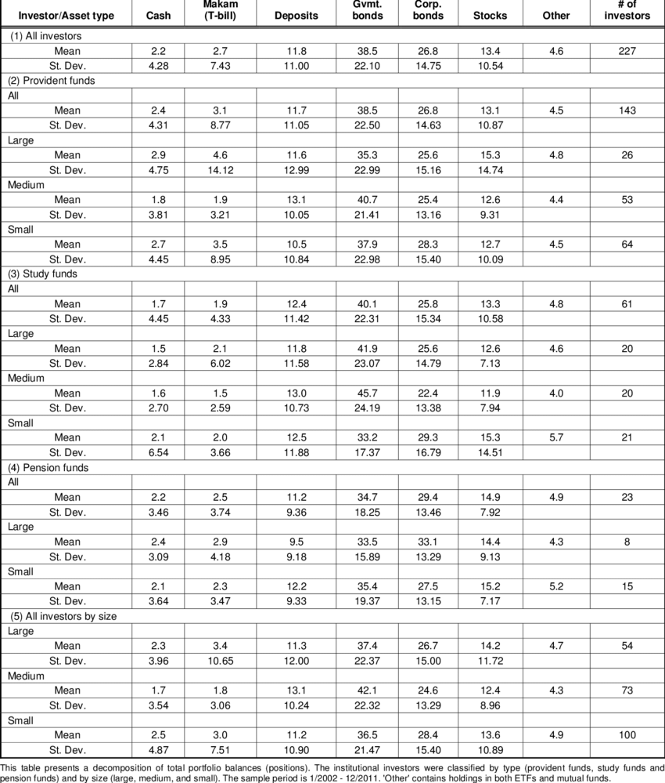
Bootstrapping
Potrebujeme Expected shortfall namiesto volatility
Expected shortfall - ročný
500 ročných výnosov
200 mesačných výnosov
1 ročný výnos
portfólia
1 expected shortfall
500 krát opakovanie
výber 12
Necelých 17 rokov
Notes:
Cieľ je vypočítať ročný expected shortfall a mámev dátach k dispozícii 200 mesačných výnosov, čo je necelých 17 rokov. Sedemnásť údajov je príliš málo na vypočítanie štatistiky ako je ročný expected shortfall. Preto je potrebné vygenerovať viac dát tak, aby ostali zachované ich vlastnosti.
A presne na to slúži Bootstrapping. Ten funguje tak, že si z pôvodných dát náhodne vyberáme mesiace. KLIK Pre každý vybraný mesiac vypočítame výnos portfólia. Týchto dvanásť mesačných výnosov portfólia agregujeme, tak aby sme získali ročný výnos. KLIK Túto procedúru opakujeme napríklad 500 krát a takto získame 500 ročných výnosov portfólia. Takáto skupina teoretických ročných výnosov, už je dostatočná na výpočet Expected shortfall.

Slide 42
Príklad výpočtu v podmienkach NBS
Ohraničenia | min | max | v mld.
EM global IG Govt (JPM) FX Hdg. | 0.0%
US MBS (ICE) FX Hdg. | 0.0%
US Inflation-Linked Govt (ICE) FX Hdg. | 0.0%
1-3 Year China Govt (ICE) FX Unhdg. | 2.6% |  | 0.300
World Equity (MSCI) FX Unhdg. | 3.0% |  | 0.350
1-5 Year Global Non-Sov (ICE) IR hdg. IRS | 73.9% | 73.9% | 8.500
1-5 Year US Govt (ICE) FX Unhdg. | 5.0% | 5.0% | 0.570
Gold XAU/EUR Rate FX Unhdg. | 13.0% | 13.0% | 1.500
Nové investície 0,3 mld. Eur + súčet ohraničení 11,22 mld. eur = celkový objem 11,52 mld. eur
Expected shortfall 95% v mil. Eur (bez vplyvu zlata)
Notes:
Vráťme sa teraz ku grafu s efektívnymi portfóliami a pre každé pridáme vypočítaný 95% ročný ES, vyjadrený v mil. EUR, bez započítania rizika zo zlata a s pripočítaním kreditného rizika. Následne môžeme vybrať portfólio, ktoré zodpovedá stanovenému rizikovému apetítu. Toto bol príklad, akým spôsobom by mohla NBS vyberať nové investície. Nášmu modelovému príkladu je ale samozrejme možné vyčítať mnoho zovšeobecnení. Predovšetkým, že objem investícií je nastavený na relatívne malú hodnotu. Alebo, že naše dlhopisové ASW investície sú nastavené na fixný objem, pričom za posledné roky vieme, že dlhopisové portfólia môžu významne meniť svoj objem. BACK Odpoveďou na tieto výhrady môže byť analýza scenárov, ktorá je piatim krokom SAA.

Slide 43
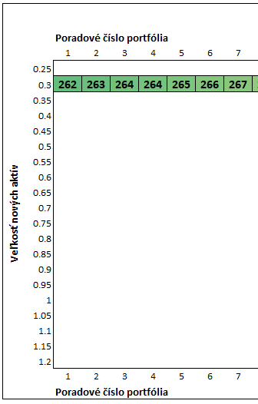
Analýza 1 – zmena objemu nových investícií
Modelový príklad – nové investície = 0,3mld. Eur
Možnosti navyšovania výnosu (a súčasne rizika):
Výber rizikovejšieho portfólia na efektívnej hranici
Zväčšenie objemu nových investícií
Simulácia objemu nových investícií od 0,25 do1,2 mld. eur
Notes:
Prvý scenár, ktorému sa budeme venovať je veľkosť nových investícií. Vychádzame z logiky, že navyšovanie výnosu a súčasne rizika môže byť realizované dvomi spôsobmi:
Výber rizikovejšieho portfólia – v našom prípade s vyšším poradovým číslom, ktoré je zobrazené na x-ovej osi , alebo zväčšením nominálneho objemu novej investície, ktoré je zobrazené na osi y. V tomto scenári sme uvažovali objem nových investícií od 250mil do 1,2mld. Teraz si zobrazíme tabuľku ktorá obsahuje pre všetky kombinácie vypočítanú hodnotu ES 95% bez vplyvu zlata a so započítaním kreditného rizika.

Slide 44
Analýza 1 – zmena objemu nových investícií
 |  | Simulovaný expected shortfall 95% v mil. Eur (bez vplyvu zlata)
 |  | Poradové číslo portfólia
 | 0 | 1 | 2 | 3 | 4 | 5 | 6 | 7 | 8 | 9 | 10 | 11 | 12 | 13 | 14 | 15 | 16 | 17 | 18 | 19 | 20 | 21 | 22 | 23 | 24 | 25 | 26 | 27 | 28 | 29 | 30 | 31 | 32 | 33 | 34 | 35 | 36 | 37 | 38 | 39 | 40 | 41 | 42 | 43 | 44 | 45 | 46 | 47 | 48 | 49 | 50 | 0
Veľkosť nových aktív | 0.25 | 263 | 263 | 264 | 265 | 265 | 266 | 266 | 267 | 268 | 268 | 269 | 270 | 270 | 271 | 272 | 273 | 273 | 274 | 275 | 275 | 276 | 277 | 278 | 278 | 279 | 280 | 281 | 282 | 283 | 284 | 285 | 286 | 287 | 288 | 289 | 291 | 292 | 293 | 295 | 296 | 298 | 299 | 301 | 303 | 304 | 306 | 308 | 310 | 312 | 314 | 11.47 | Celková veľkosť portfólia
 | 0.3 | 262 | 263 | 264 | 264 | 265 | 266 | 267 | 268 | 269 | 270 | 271 | 272 | 272 | 273 | 274 | 275 | 276 | 277 | 278 | 278 | 279 | 280 | 281 | 282 | 283 | 284 | 285 | 286 | 287 | 288 | 289 | 291 | 292 | 293 | 295 | 296 | 298 | 299 | 301 | 302 | 304 | 305 | 307 | 309 | 311 | 313 | 315 | 317 | 320 | 322 | 11.52
 | 0.35 | 261 | 262 | 263 | 264 | 265 | 266 | 267 | 268 | 269 | 270 | 271 | 272 | 273 | 274 | 275 | 276 | 277 | 278 | 279 | 280 | 282 | 283 | 284 | 285 | 286 | 287 | 288 | 289 | 291 | 292 | 293 | 295 | 296 | 298 | 300 | 301 | 303 | 305 | 307 | 309 | 311 | 313 | 315 | 317 | 319 | 322 | 324 | 326 | 329 | 333 | 11.57
 | 0.4 | 260 | 261 | 262 | 264 | 265 | 266 | 267 | 269 | 270 | 271 | 273 | 274 | 275 | 277 | 278 | 280 | 281 | 282 | 284 | 285 | 286 | 288 | 289 | 290 | 292 | 293 | 295 | 296 | 298 | 299 | 301 | 302 | 304 | 305 | 307 | 309 | 311 | 313 | 315 | 317 | 319 | 322 | 324 | 326 | 329 | 331 | 334 | 337 | 339 | 342 | 11.62
 | 0.45 | 259 | 261 | 262 | 264 | 265 | 267 | 268 | 270 | 271 | 273 | 275 | 276 | 278 | 279 | 281 | 282 | 284 | 286 | 287 | 289 | 290 | 292 | 293 | 295 | 296 | 298 | 300 | 301 | 303 | 305 | 306 | 308 | 310 | 311 | 313 | 315 | 317 | 319 | 321 | 323 | 325 | 328 | 330 | 333 | 336 | 339 | 342 | 345 | 349 | 352 | 11.67
 | 0.5 | 259 | 260 | 261 | 263 | 264 | 266 | 267 | 269 | 270 | 272 | 273 | 274 | 276 | 277 | 279 | 280 | 282 | 283 | 285 | 286 | 288 | 289 | 291 | 292 | 294 | 295 | 297 | 299 | 300 | 302 | 304 | 305 | 307 | 309 | 312 | 314 | 316 | 319 | 322 | 325 | 328 | 331 | 334 | 338 | 341 | 345 | 349 | 353 | 357 | 362 | 11.72
 | 0.55 | 258 | 259 | 261 | 262 | 264 | 265 | 267 | 269 | 270 | 272 | 273 | 275 | 277 | 278 | 280 | 282 | 283 | 285 | 286 | 288 | 290 | 291 | 293 | 295 | 297 | 298 | 300 | 302 | 304 | 306 | 308 | 310 | 312 | 314 | 316 | 318 | 321 | 323 | 326 | 330 | 333 | 337 | 340 | 344 | 348 | 353 | 357 | 362 | 367 | 372 | 11.77
 | 0.6 | 258 | 259 | 261 | 262 | 264 | 266 | 268 | 269 | 271 | 273 | 274 | 276 | 278 | 280 | 282 | 283 | 285 | 287 | 289 | 291 | 292 | 294 | 296 | 298 | 300 | 302 | 304 | 306 | 308 | 310 | 312 | 314 | 317 | 319 | 322 | 324 | 327 | 330 | 333 | 336 | 339 | 343 | 347 | 352 | 356 | 361 | 366 | 371 | 376 | 382 | 11.82
 | 0.65 | 257 | 259 | 260 | 262 | 264 | 266 | 267 | 269 | 271 | 273 | 275 | 277 | 279 | 281 | 283 | 285 | 287 | 289 | 291 | 293 | 295 | 297 | 299 | 301 | 304 | 306 | 308 | 310 | 312 | 315 | 317 | 320 | 322 | 325 | 328 | 331 | 334 | 337 | 340 | 344 | 348 | 352 | 356 | 360 | 365 | 370 | 375 | 381 | 386 | 392 | 11.87
 | 0.7 | 256 | 259 | 261 | 263 | 265 | 267 | 270 | 272 | 274 | 276 | 278 | 280 | 282 | 284 | 287 | 289 | 291 | 293 | 295 | 297 | 299 | 302 | 304 | 306 | 308 | 310 | 312 | 315 | 317 | 320 | 322 | 325 | 327 | 330 | 333 | 335 | 338 | 341 | 345 | 349 | 353 | 357 | 362 | 367 | 373 | 378 | 384 | 390 | 396 | 402 | 11.92
 | 0.75 | 256 | 258 | 259 | 261 | 263 | 265 | 266 | 268 | 270 | 272 | 274 | 276 | 278 | 280 | 282 | 284 | 287 | 289 | 291 | 293 | 295 | 297 | 299 | 302 | 304 | 306 | 308 | 310 | 313 | 315 | 317 | 320 | 323 | 326 | 330 | 334 | 338 | 342 | 346 | 351 | 356 | 361 | 367 | 372 | 378 | 384 | 391 | 398 | 405 | 412 | 11.97
 | 0.8 | 255 | 257 | 259 | 261 | 263 | 265 | 268 | 270 | 272 | 274 | 276 | 279 | 281 | 283 | 286 | 288 | 290 | 293 | 295 | 298 | 300 | 302 | 304 | 307 | 309 | 311 | 313 | 316 | 318 | 321 | 323 | 326 | 329 | 332 | 335 | 338 | 342 | 345 | 350 | 354 | 360 | 365 | 371 | 377 | 384 | 391 | 399 | 406 | 414 | 422 | 12.02
 | 0.85 | 255 | 257 | 259 | 261 | 264 | 266 | 269 | 271 | 274 | 276 | 279 | 282 | 284 | 287 | 290 | 293 | 296 | 299 | 301 | 304 | 307 | 310 | 313 | 315 | 318 | 321 | 324 | 327 | 330 | 333 | 335 | 338 | 341 | 345 | 348 | 351 | 355 | 358 | 363 | 367 | 372 | 378 | 383 | 389 | 396 | 403 | 410 | 417 | 424 | 431 | 12.07
 | 0.9 | 254 | 257 | 259 | 262 | 264 | 267 | 269 | 272 | 275 | 277 | 280 | 283 | 285 | 288 | 291 | 293 | 296 | 299 | 302 | 305 | 307 | 310 | 313 | 316 | 319 | 321 | 325 | 328 | 331 | 334 | 337 | 341 | 344 | 348 | 352 | 357 | 361 | 365 | 370 | 375 | 381 | 386 | 392 | 399 | 405 | 412 | 419 | 426 | 434 | 442 | 12.12
 | 0.95 | 253 | 256 | 259 | 262 | 265 | 268 | 270 | 273 | 276 | 279 | 282 | 285 | 288 | 291 | 294 | 297 | 300 | 303 | 306 | 308 | 311 | 314 | 317 | 320 | 323 | 326 | 329 | 333 | 336 | 340 | 343 | 347 | 350 | 354 | 358 | 362 | 366 | 370 | 374 | 379 | 384 | 389 | 395 | 402 | 410 | 418 | 426 | 434 | 443 | 452 | 12.17
 | 1 | 253 | 256 | 259 | 262 | 265 | 268 | 271 | 274 | 277 | 280 | 283 | 287 | 290 | 293 | 296 | 299 | 302 | 305 | 308 | 312 | 315 | 318 | 321 | 324 | 327 | 330 | 334 | 337 | 341 | 345 | 348 | 352 | 356 | 360 | 364 | 369 | 373 | 378 | 383 | 389 | 395 | 401 | 407 | 414 | 422 | 429 | 437 | 445 | 454 | 463 | 12.22
 | 1.05 | 252 | 255 | 257 | 260 | 263 | 266 | 269 | 272 | 275 | 278 | 281 | 284 | 287 | 290 | 293 | 296 | 299 | 302 | 305 | 308 | 312 | 315 | 318 | 321 | 325 | 328 | 332 | 335 | 339 | 343 | 347 | 351 | 355 | 359 | 364 | 368 | 373 | 378 | 384 | 390 | 397 | 404 | 412 | 420 | 428 | 436 | 445 | 454 | 464 | 473 | 12.27
 | 1.1 | 252 | 255 | 258 | 261 | 264 | 268 | 271 | 275 | 278 | 282 | 285 | 289 | 292 | 296 | 299 | 302 | 306 | 309 | 312 | 315 | 319 | 322 | 325 | 328 | 332 | 335 | 339 | 343 | 346 | 350 | 355 | 359 | 363 | 368 | 372 | 377 | 382 | 387 | 393 | 399 | 406 | 413 | 421 | 429 | 437 | 446 | 455 | 464 | 474 | 484 | 12.32
 | 1.15 | 251 | 254 | 258 | 262 | 265 | 269 | 273 | 276 | 280 | 283 | 287 | 290 | 294 | 298 | 301 | 305 | 308 | 312 | 315 | 319 | 322 | 325 | 329 | 332 | 336 | 340 | 344 | 348 | 352 | 356 | 361 | 365 | 370 | 375 | 379 | 384 | 389 | 395 | 401 | 407 | 414 | 421 | 430 | 438 | 447 | 456 | 465 | 475 | 484 | 494 | 12.37
 | 1.2 | 251 | 253 | 257 | 260 | 263 | 266 | 270 | 273 | 277 | 280 | 284 | 288 | 291 | 295 | 298 | 301 | 305 | 308 | 312 | 315 | 318 | 322 | 325 | 329 | 332 | 335 | 339 | 343 | 347 | 352 | 356 | 360 | 365 | 369 | 374 | 379 | 385 | 390 | 397 | 404 | 412 | 420 | 429 | 439 | 448 | 459 | 470 | 481 | 493 | 505 | 12.42
 | 0 | 1 | 2 | 3 | 4 | 5 | 6 | 7 | 8 | 9 | 10 | 11 | 12 | 13 | 14 | 15 | 16 | 17 | 18 | 19 | 20 | 21 | 22 | 23 | 24 | 25 | 26 | 27 | 28 | 29 | 30 | 31 | 32 | 33 | 34 | 35 | 36 | 37 | 38 | 39 | 40 | 41 | 42 | 43 | 44 | 45 | 46 | 47 | 48 | 49 | 50 | 0
 |  | Poradové číslo portfólia
Notes:
Na prvý pohľad sa môže zdať tabuľka neprehľadná ale keď si predstavíme ako ju čítať môže sa stať dobrou pomôckou pri rozhodovaní o objeme nových investícií –to je jej úloha. Každý jeden riadok v tabuľke sme vypočítali rovnakým spôsobom – spustili sme optimalizáciu a získali sme optimálne zloženie portfólia pre daný objem a potom sme pre každú jednu bunku tabuľky vypočítali hodnotu expected shortfall. Druhý riadok vyznačený boldom ukazuje hodnoty expected shortfall, ktoré sme mali v našom modelovom príklade. Investor môže uvažovať napríklad nasledovným spôsobom. Vyberie si portfólio, ktorého kompozícia mu vyhovuje –napríklad číslo 20 KLIK a následne si pozrie, aký veľký objem môže investovať tak, aby neprekročil svoju rizikovú toleranciu. Napríklad ak by mal investor rizikovú toleranciu 300 mil., mohol by do portfólia číslo 20 investovať 800 mil. bez prekročenia svojej rizikovej tolerancie.
1-portfólio: MBS, negatívna korelácia k dominantnému akciovému riziku a k dlhopisovým portfóliám. Výborné diverzifikačné vlastnosti. Je to len jedna simulácia – potreba kalibrácie. Problém mean – variance optimalizácie, že preferuje hraničné riešenia.
Zub- beh simulácie, pri ktorom môže vzniknúť menšia anomália.

Slide 45
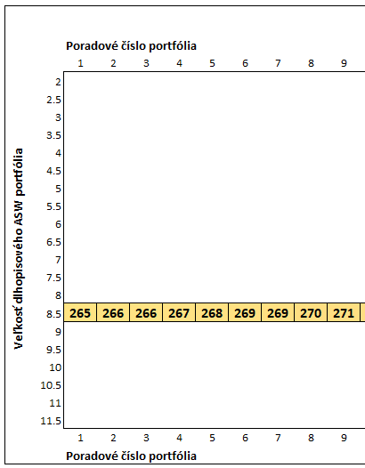
Analýza 2 – zmena objemu ASW portfólia
Modelový príklad – ASW portfólio fixované na 8,5mld. EUR
V realite ASW portfólio mení svoju veľkosť v čase
Simulácia ASW portfólia od 2 do 11,5 mld. eur
Notes:
Druhý scenár sa venuje tomu objemu ASW dlhopisového portfólia. V našom modelovom príklade sme stanovili ASW portfólio na fixný objem 8,5 mld. Eur. Tento scenár analyzuje, čo by sa mohlo stať, keby sme si zvolili nejaké portfólio na efektívnej hranici, ktorá ráta s objemom dlhopisového ASW portfólia na úrovni 8,5, ale toto portfólio by zmenilo svoj objem. V posledných rokoch sme mohli pozorovať tento jav KLICK. Zmeny objemu ASW porfólia sú zobrazené na osi y a jednotlivé portfólia na efektívnej hranici na osi x. Veľkosť ASW portfóla sme zvolili od 2mld do 11,5 mld. s pol miliadrovým krokom.

Slide 46
Analýza 2 – zmena objemu ASW portfólia
 |  | Simulovaný expected shortfall 95% v mil. Eur (bez vplyvu zlata)
 |  | Poradové číslo portfólia
 | 0 | 1 | 2 | 3 | 4 | 5 | 6 | 7 | 8 | 9 | 10 | 11 | 12 | 13 | 14 | 15 | 16 | 17 | 18 | 19 | 20 | 21 | 22 | 23 | 24 | 25 | 26 | 27 | 28 | 29 | 30 | 31 | 32 | 33 | 34 | 35 | 36 | 37 | 38 | 39 | 40 | 41 | 42 | 43 | 44 | 45 | 46 | 47 | 48 | 49 | 50 | 0
Veľkosť dlhopisového ASW portfólia | 2 | 138 | 139 | 139 | 140 | 141 | 142 | 143 | 143 | 144 | 145 | 145 | 146 | 147 | 148 | 148 | 149 | 150 | 150 | 151 | 152 | 153 | 154 | 154 | 155 | 156 | 157 | 158 | 159 | 160 | 161 | 162 | 163 | 164 | 165 | 166 | 168 | 169 | 170 | 171 | 172 | 173 | 175 | 176 | 177 | 178 | 180 | 181 | 182 | 184 | 185 | 5.02 | Celková veľkosť portfólia
 | 2.5 | 143 | 144 | 145 | 146 | 146 | 147 | 148 | 149 | 149 | 150 | 151 | 152 | 152 | 153 | 154 | 155 | 155 | 156 | 157 | 158 | 159 | 159 | 160 | 161 | 162 | 163 | 164 | 165 | 166 | 167 | 168 | 170 | 171 | 172 | 173 | 174 | 175 | 176 | 178 | 179 | 180 | 181 | 183 | 184 | 185 | 187 | 188 | 190 | 191 | 193 | 5.52
 | 3 | 149 | 150 | 151 | 152 | 153 | 153 | 154 | 155 | 156 | 157 | 157 | 158 | 159 | 160 | 160 | 161 | 162 | 163 | 164 | 164 | 165 | 166 | 167 | 168 | 169 | 170 | 171 | 172 | 173 | 174 | 175 | 177 | 178 | 179 | 180 | 181 | 182 | 184 | 185 | 186 | 188 | 189 | 190 | 192 | 193 | 195 | 196 | 198 | 199 | 201 | 6.02
 | 3.5 | 156 | 157 | 158 | 159 | 160 | 160 | 161 | 162 | 163 | 164 | 165 | 165 | 166 | 167 | 168 | 169 | 169 | 170 | 171 | 172 | 173 | 174 | 175 | 176 | 177 | 178 | 179 | 180 | 181 | 182 | 183 | 184 | 185 | 187 | 188 | 189 | 190 | 192 | 193 | 194 | 196 | 197 | 199 | 200 | 202 | 203 | 205 | 206 | 208 | 210 | 6.52
 | 4 | 164 | 165 | 166 | 167 | 168 | 168 | 169 | 170 | 171 | 172 | 173 | 173 | 174 | 175 | 176 | 177 | 178 | 178 | 179 | 180 | 181 | 182 | 183 | 184 | 185 | 186 | 187 | 188 | 189 | 190 | 191 | 193 | 194 | 195 | 196 | 198 | 199 | 200 | 202 | 203 | 204 | 206 | 207 | 209 | 211 | 212 | 214 | 215 | 217 | 219 | 7.02
 | 4.5 | 173 | 174 | 175 | 175 | 176 | 177 | 178 | 179 | 180 | 180 | 181 | 182 | 183 | 184 | 185 | 186 | 186 | 187 | 188 | 189 | 190 | 191 | 192 | 193 | 194 | 195 | 196 | 197 | 198 | 199 | 200 | 202 | 203 | 204 | 205 | 207 | 208 | 209 | 211 | 212 | 214 | 215 | 217 | 218 | 220 | 222 | 223 | 225 | 227 | 229 | 7.52
 | 5 | 182 | 183 | 184 | 185 | 186 | 187 | 187 | 188 | 189 | 190 | 191 | 192 | 192 | 193 | 194 | 195 | 196 | 197 | 198 | 198 | 199 | 200 | 201 | 202 | 203 | 204 | 205 | 206 | 208 | 209 | 210 | 211 | 212 | 214 | 215 | 216 | 218 | 219 | 221 | 222 | 224 | 225 | 227 | 228 | 230 | 232 | 233 | 235 | 237 | 239 | 8.02
 | 5.5 | 193 | 193 | 194 | 195 | 196 | 197 | 197 | 198 | 199 | 200 | 201 | 202 | 203 | 203 | 204 | 205 | 206 | 207 | 208 | 209 | 209 | 210 | 211 | 212 | 213 | 214 | 215 | 217 | 218 | 219 | 220 | 221 | 223 | 224 | 225 | 227 | 228 | 229 | 231 | 232 | 234 | 235 | 237 | 239 | 240 | 242 | 244 | 246 | 247 | 249 | 8.52
 | 6 | 203 | 204 | 205 | 206 | 207 | 207 | 208 | 209 | 210 | 211 | 212 | 212 | 213 | 214 | 215 | 216 | 217 | 218 | 218 | 219 | 220 | 221 | 222 | 223 | 224 | 225 | 226 | 227 | 228 | 229 | 231 | 232 | 233 | 235 | 236 | 237 | 239 | 240 | 242 | 243 | 245 | 246 | 248 | 250 | 251 | 253 | 255 | 257 | 259 | 261 | 9.02
 | 6.5 | 215 | 216 | 216 | 217 | 218 | 219 | 220 | 220 | 221 | 222 | 223 | 224 | 225 | 225 | 226 | 227 | 228 | 229 | 230 | 231 | 231 | 232 | 233 | 234 | 235 | 236 | 237 | 238 | 240 | 241 | 242 | 243 | 244 | 246 | 247 | 249 | 250 | 251 | 253 | 254 | 256 | 258 | 259 | 261 | 263 | 265 | 266 | 268 | 270 | 272 | 9.52
 | 7 | 227 | 228 | 228 | 229 | 230 | 231 | 232 | 232 | 233 | 234 | 235 | 236 | 236 | 237 | 238 | 239 | 240 | 241 | 242 | 242 | 243 | 244 | 245 | 246 | 247 | 248 | 249 | 250 | 251 | 252 | 254 | 255 | 256 | 258 | 259 | 260 | 262 | 263 | 265 | 266 | 268 | 270 | 271 | 273 | 275 | 277 | 278 | 280 | 282 | 284 | 10
 | 7.5 | 239 | 240 | 241 | 242 | 242 | 243 | 244 | 245 | 245 | 246 | 247 | 248 | 249 | 250 | 250 | 251 | 252 | 253 | 254 | 255 | 256 | 256 | 257 | 258 | 259 | 260 | 261 | 262 | 263 | 265 | 266 | 267 | 268 | 270 | 271 | 273 | 274 | 275 | 277 | 278 | 280 | 282 | 283 | 285 | 287 | 289 | 291 | 292 | 295 | 297 | 10.5
 | 8 | 252 | 253 | 253 | 254 | 255 | 256 | 256 | 257 | 258 | 259 | 260 | 260 | 261 | 262 | 263 | 264 | 265 | 266 | 266 | 267 | 268 | 269 | 270 | 271 | 272 | 273 | 274 | 275 | 276 | 277 | 278 | 280 | 281 | 282 | 284 | 285 | 286 | 288 | 289 | 291 | 293 | 294 | 296 | 298 | 299 | 301 | 303 | 305 | 307 | 309 | 11
 | 8.5 | 265 | 266 | 266 | 267 | 268 | 269 | 269 | 270 | 271 | 272 | 272 | 273 | 274 | 275 | 276 | 277 | 277 | 278 | 279 | 280 | 281 | 282 | 283 | 284 | 284 | 285 | 286 | 287 | 289 | 290 | 291 | 292 | 293 | 295 | 296 | 298 | 299 | 301 | 302 | 304 | 305 | 307 | 309 | 310 | 312 | 314 | 316 | 318 | 320 | 322 | 11.5
 | 9 | 278 | 279 | 280 | 280 | 281 | 282 | 283 | 283 | 284 | 285 | 286 | 286 | 287 | 288 | 289 | 290 | 291 | 291 | 292 | 293 | 294 | 295 | 296 | 297 | 298 | 298 | 299 | 300 | 301 | 303 | 304 | 305 | 306 | 308 | 309 | 311 | 312 | 313 | 315 | 317 | 318 | 320 | 322 | 323 | 325 | 327 | 329 | 331 | 333 | 335 | 12
 | 9.5 | 292 | 292 | 293 | 294 | 294 | 295 | 296 | 297 | 297 | 298 | 299 | 300 | 301 | 301 | 302 | 303 | 304 | 305 | 306 | 306 | 307 | 308 | 309 | 310 | 311 | 312 | 313 | 314 | 315 | 316 | 317 | 318 | 320 | 321 | 322 | 324 | 325 | 327 | 328 | 330 | 331 | 333 | 335 | 337 | 338 | 340 | 342 | 344 | 346 | 348 | 12.5
 | 10 | 305 | 306 | 307 | 307 | 308 | 309 | 310 | 310 | 311 | 312 | 313 | 313 | 314 | 315 | 316 | 317 | 317 | 318 | 319 | 320 | 321 | 322 | 322 | 323 | 324 | 325 | 326 | 327 | 328 | 329 | 331 | 332 | 333 | 334 | 336 | 337 | 339 | 340 | 342 | 343 | 345 | 347 | 348 | 350 | 352 | 354 | 356 | 358 | 360 | 362 | 13
 | 10.5 | 319 | 320 | 321 | 321 | 322 | 323 | 323 | 324 | 325 | 326 | 326 | 327 | 328 | 329 | 330 | 330 | 331 | 332 | 333 | 334 | 334 | 335 | 336 | 337 | 338 | 339 | 340 | 341 | 342 | 343 | 344 | 345 | 347 | 348 | 349 | 351 | 352 | 354 | 355 | 357 | 358 | 360 | 362 | 364 | 366 | 367 | 369 | 371 | 373 | 376 | 13.5
 | 11 | 333 | 334 | 335 | 335 | 336 | 337 | 338 | 338 | 339 | 340 | 340 | 341 | 342 | 343 | 344 | 344 | 345 | 346 | 347 | 348 | 348 | 349 | 350 | 351 | 352 | 353 | 354 | 355 | 356 | 357 | 358 | 359 | 361 | 362 | 363 | 365 | 366 | 368 | 369 | 371 | 372 | 374 | 376 | 378 | 379 | 381 | 383 | 385 | 387 | 390 | 14
 | 11.5 | 348 | 348 | 349 | 350 | 350 | 351 | 352 | 352 | 353 | 354 | 355 | 355 | 356 | 357 | 358 | 359 | 359 | 360 | 361 | 362 | 363 | 363 | 364 | 365 | 366 | 367 | 368 | 369 | 370 | 371 | 372 | 373 | 375 | 376 | 377 | 379 | 380 | 382 | 383 | 385 | 386 | 388 | 390 | 392 | 393 | 395 | 397 | 399 | 401 | 404 | 14.5
 | 0 | 1 | 2 | 3 | 4 | 5 | 6 | 7 | 8 | 9 | 10 | 11 | 12 | 13 | 14 | 15 | 16 | 17 | 18 | 19 | 20 | 21 | 22 | 23 | 24 | 25 | 26 | 27 | 28 | 29 | 30 | 31 | 32 | 33 | 34 | 35 | 36 | 37 | 38 | 39 | 40 | 41 | 42 | 43 | 44 | 45 | 46 | 47 | 48 | 49 | 50 | 0
 |  | Poradové číslo portfólia
Notes:
Opäť máme zobrazenú tabuľku, kde sú zobrazené jednotlivé kombinácie portfólií na optimálnej hranici a objemu ASW portfólia. Pôvodná hodnota 8,5 mld. z ktorej sme vychádzali je zobrazená boldom blizko stredu. Využitie tejto analýzy by mohlo byť nasledovné. Investor si vyberie portfólio z efektívnej hranice (vyznačená boldom) tak, aby ani pri náraste dlhopisových ASW portfólií neprekročilo jeho rizikovú toleranciu. Napríklad pre portfólio číslo 5 KLIK ani pri náraste ASW portfólia na 9,5 mld. nie je prekročená hranica 300 mil. ES. To je z mojej strany všetko. OSTAŤ NA SLAJDE

Slide 47
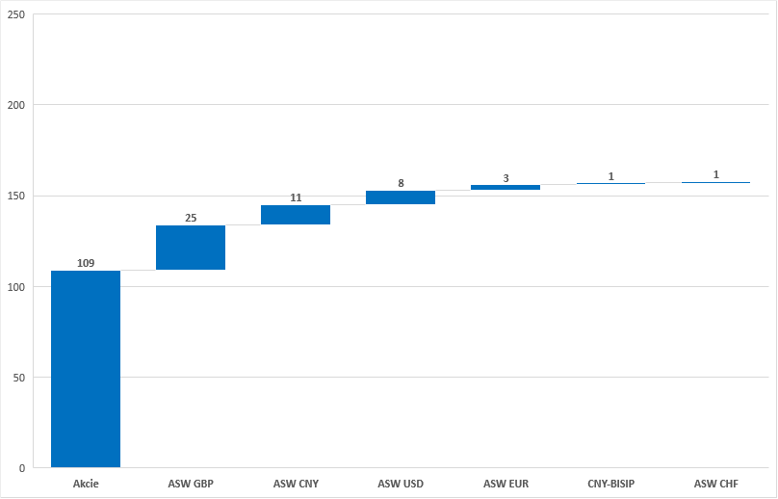
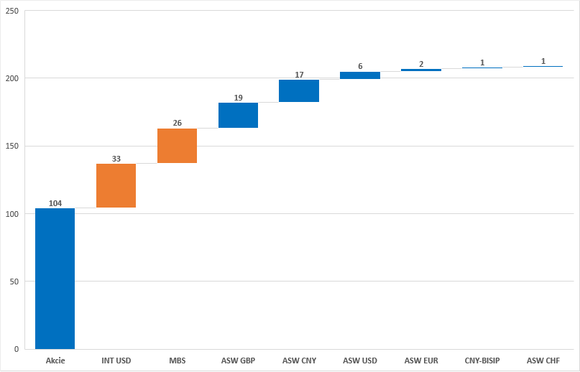

Risk budget: nárast trhového rizika (mil. EUR / ES 95)
Aktuálny breakdown rizika
+ 30 mil. EUR akcií
+ 266 mil. EUR MBS
+ 573 mil. EUR Intervenčné USD ptf
Notes:
Metóda optimalizácie skladby portfólia Mean Variance pomôže investorovi pripraviť množinu optimálnych portfólií. Portfólia sa medzi sebou líšia úrovňou očakávaného výnosu a rizika. Je na investorovi, aby si z tejto množiny vybral to portfólio, ktoré vyhovuje požiadavkám na výnos ale najmä jeho rizikovej tolerancii. Tento krok je kľúčový, lebo umožňuje investorovi vybrať také portfólio, ktoré je ochotný a schopný „držať“ počas investičného horizontu, a možné prepady prípadne vyššia volatilita nevyvolajú neželané panické reakcie (odpredaj pri náhlom poklese ceny)
Užitočné v tomto ohľade je tiež vidieť zdroje rizika – break down – ZOOM – rozklad trhového rizika súčasného portfólia (bez vplyvu zlata, ES95 1Y), na ktorom vidieť prispievateľov ako aj celkovú úroveň rizika – 158 mil. EUR
Rovnako osožné je porovnanie súčasného stavu so stavom po hypotetickými nákupmi nových portfólií, ktoré sme nasimulovali.
nových investícií (4x programový nákup akcií, nákup intervenčného ptf a nákup MBS ptf) - rozklad rizika v súčasnosti a porovnať ho s rizikom po nákupe intervenčného portfólia a kúpe MBS portfólia - a novú celkovú úroveň rizika 209 mil. EUR
........
Len ako doplnenie – zaujímavo vyznieva pokles rizika plynúci z držby akcií – nie je to chyba, je to efekt zmeny skladby portfólia, hlavne doplnenia dolárového portfólia vládnych CP, ktoré cez svoj diverzifikačný kompenzovali nárast akciového portfólia.

Slide 48
Risk budget: nárast celkového rizika (ES 95 / 1Y)
Notes:
To nás vedie k veľmi dôležitej otázke – rozhodnutiu o rizikovom budgete – v horizonte 1 roka
Zatiaľ bol v diskusiách / dotazníku formulovaný v horizonte 200-400 mil EUR pri vylúčení vplyvu zlata
A ako veličina merania rizika bol spomínaný ES 95 rsp. ES99
Vraciame sa tým do kroku č. dva, ale to jednak je:
potrebné definitívne určiť jasné pravidlo a
A plastickejšie, ked vieme ponúknuť aj ukážku alternatívnych portfólií s príslušnou rizikovosťou
Grafy, ktoré uvádzame reprezentujú odhad rizika súčasného ptf v porovnaní s možnými portfóliami v budúcnosti. Stlpcový graf naznačuje príspevok rizika jednotlivých tried aktív a čiara totálne riziko BEZ VPLYVU ZLATA.
Jednotlivé alternatívne portfólia sú: ....

Slide 49
Risk budget: nárast celkového rizika (ES 99 / 1Y)
Notes:
Tento graf popisuje rizikový profil rovnakých portfólia ako predchádzajúci slide ale cez optiku ES 99.
Čítať ho možno aj tak, že zobrazuje straty, ktoré sa udejú s 1percentnou pravdepodobnosťou narozdiel od 95 ES, ktoré sa štatisticky môžu vyskytnúť s 5percentnou pravdepodobnosťou.

Slide 50
Návrh na nasledovné kroky
Postupná implementácia zmien SAA
Zohľadnenie stavu rozvoja SAA frameworku (RAMP)
Primeraný čas na kvalitnú prípravu každého kroku
Vyhnutie sa náhlym a drahým realokáciam
Dostupný budget rizika čerpať postupne
Notes:
V predchádzajúcich slidoch sme predstavili nástroje a metodiku stavby portfólia podľa definovaných cieľov a preferencií – predovšetkým rizikového budgetu
Čo sa týka implementácie, za veľmi dôležité považujeme jej postupnosť s dôrazom na primeranú prípravu každého kroku
Vzhľadom na štádium vývoja metodiky SAA navrhujeme nečerpať plný objem rizikového budgetu ale čerpať ho postupne.
Po získaní skúseností a citu pre čísla
Po zapracovaní nových požiadaviek do portfólia (kredit, duračné riziko)

Slide 51
Prvá fáza – doplnenie existujúceho stavu
Vytvorenie intervenčného portfólia:
v internej správe
v minimálnom objeme (573 mil. EUR ekv.)
od januára 2022
merané voči benchmarku 1-3Y (ICE index)
Podpis dohody o partnerstve RAMP
Dohoda o externej správe MBS (v min. objeme)
Agentúrne MBS sa javia ako vhodný kandidát
Notes:
Návrh na nasledovné kroky
Vytvorenie intervenčného portfólia:
v internej správe
v minimálnom objeme (573 mil. EUR ekv.)
od januára 2022
merané voči benchmarku 1-3Y (ICE index)

Slide 52
Prvá fáza – ďalšie alternatívy
Odpredaj CNY BISIP (realokácia do CNY portfólia)
Spomalenie / pozastavenie nákupu akcií:
Akcie sú najrizikovejšie aktívom v rezervách
Programový nákup čerpá rizikový budget
Prípadné znižovanie akciovej pozície môže byť „bolestivé“

Slide 53
Druhá fáza – po prvej časti RAMP
Prehodnotenie kreditnej stratégie
Relaxovanie požiadavky na kreditnú kvalitu
Analýza alternatív využitia benchmarku
Prehodnotenie duračnej stratégie

Slide 54

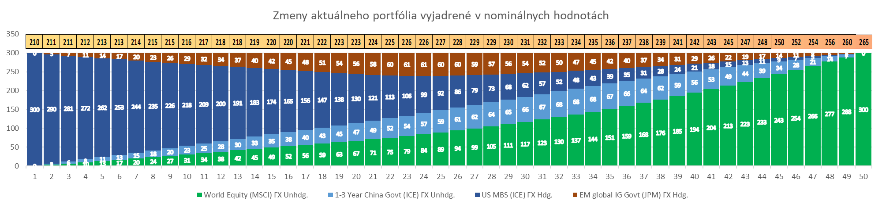
Sumarizácia
Metódy optimalizácie alokácie
Risk parity metóda
Mean-Variance (Markowitz)
Odhad rizika prostredníctvom bootstrap metódy
Definícia rizikového budgetu
Návrhy najbližších krokov
Vytvorenie USD intervenčného portfólia (ekv. 573 mil. EUR)
Vytvorenie MBS portfólia v externej správe WB
Predaj a realokácia CNY BISIP
Notes:
V poslednom kroku ešte zhrniem základné tejto časti prezentácie, ktorou by sme pokryli aktuálny stav prác v nasledovných oblastiach.
Optimalizačné Metódy alokácie aktív – RISK parity a Markowitzova metóda
Spôsob projekcie rizika na základe metódy bootstrap
Veľmi dôležitá bude diskusia o finálnom zadefinovaní risk budgetu, nakoľko k dnešnému dňu je určený v intervale 200- 400 mil EUR
... a parameter treba zvoliť medzi ES 95 a ES 99
Dôležitou je návrh konkrétnych krokov na najbližšie mesiace

Slide 55
Sumarizácia
Metódy optimalizácie alokácie
Risk parity metóda
Mean-Variance (Markowitz)
Odhad rizika prostredníctvom bootstrap metódy
Definícia rizikového budgetu
Návrhy najbližších krokov
Notes:
V poslednom kroku ešte zhrniem základné tejto časti prezentácie, ktorou by sme pokryli aktuálny stav prác v nasledovných oblastiach.
Optimalizačné Metódy alokácie aktív – RISK parity a Markowitzova metóda
Spôsob projekcie rizika na základe metódy bootstrap
Veľmi dôležitá bude diskusia o finálnom zadefinovaní risk budgetu, nakoľko k dnešnému dňu je určený v intervale 200- 400 mil EUR
... a parameter treba zvoliť medzi ES 95 a ES 99
Dôležitou je návrh konkrétnych krokov na najbližšie mesiace

Slide 56
Diskusné body:
Definícia rizikového budgetu (ES95/ES99), 200-400 mil. EUR
Nastavenie obmedzení pre optimalizáciu
Vytvorenie USD intervenčného portfólia (ekv. 573 mil. EUR)
Vytvorenie MBS portfólia v externej správe WB (300 mil. USD)
Predaj a realokácia CNY BISIP
Pozastavenie/spomalenie nákupu akciových ETF

Slide 57
Kumulatívny výnos za spätné obdobie k 31.8.2021

Slide 58
Charakteristiky
 | Annualized return | Annualized volatility | Skewness | Kurtosis | CVaR (5%)
1-5 Year US Govt (ICE) FX Unhdg. | 3,47% | 9,61% | 0,63 | 5,24 | 17,89%
1-3 Year China Govt (ICE) FX Unhdg. | 5,65% | 9,45% | 0,75 | 5,56 | 16,29%
US Inflation-Linked Govt (ICE) FX Hdg. | 3,29% | 5,70% | -0,97 | 10,26 | 12,72%
US MBS (ICE) FX Hdg. | 2,90% | 2,50% | 0,53 | 6,92 | 4,47%
World Equity (MSCI) FX Unhdg. | 9,13% | 13,56% | -0,63 | 5,00 | 32,99%
Gold XAU/EUR Rate FX Unhdg. | 9,80% | 16,36% | 0,39 | 3,57 | -29,85%
EM global IG Govt (JPM) FX Hdg. | 5,01% | 7,33% | -1,78 | 13,41 | 18,99%
1-5 Year Global Non-Sov (ICE) IR hdg. IRS | 0,36% | 1,24% | -3,29 | 24,65 | 3,24%
ICE BofA US Fixed Rate Asset Backed Securities Index | 1,90% | 2,25% | -2,18 | 21,37 | 4,99%

Slide 59
ICE BofA 1-5 Year US Treasury Index
Kompozitný rating: AAA
Efektívna durácia: 2,64

Slide 60
ICE BofA 1-3 Year China Government Index
Kompozitný rating: A+
Efektívna durácia: 1,93

Slide 61
ICE BofA US Inflation-Linked Treasury Index
Kompozitný rating: AAA
Efektívna durácia: 4,19

Slide 62
ICE BofA US Mortgage-Backed Securities Index
Kompozitný rating: AAA
Efektívna durácia: 3,83

Slide 63
ICE BofA US Fixed Rate Asset Backed Securities Index
Kompozitný rating: AA+
Efektívna durácia: 2,18

Slide 64
J.P. Morgan Emerging Markets Bond Index Global Diversified Investment Grade
Dlhopisy emitované vládnymi a kvázi vládnymi subjektmi
Rating: ekvivalent BBB- alebo lepší
Iba USD denominované dlhopisy
Country: Country’s GNI per capita must be below the Index Income Ceiling (IIC) for 3 consecutive years OR Index PPP ratio (IPR) is below the EM threshold for 3 consecutive years

Slide 65
MSCI ACWI IMI Index (USD)
50 krajín: 23 developed market a 27 emerging market
9225 titulov
US (59%), Japonsko (6%), VB (4%)

Slide 66
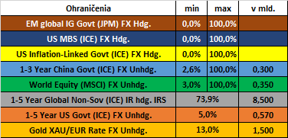
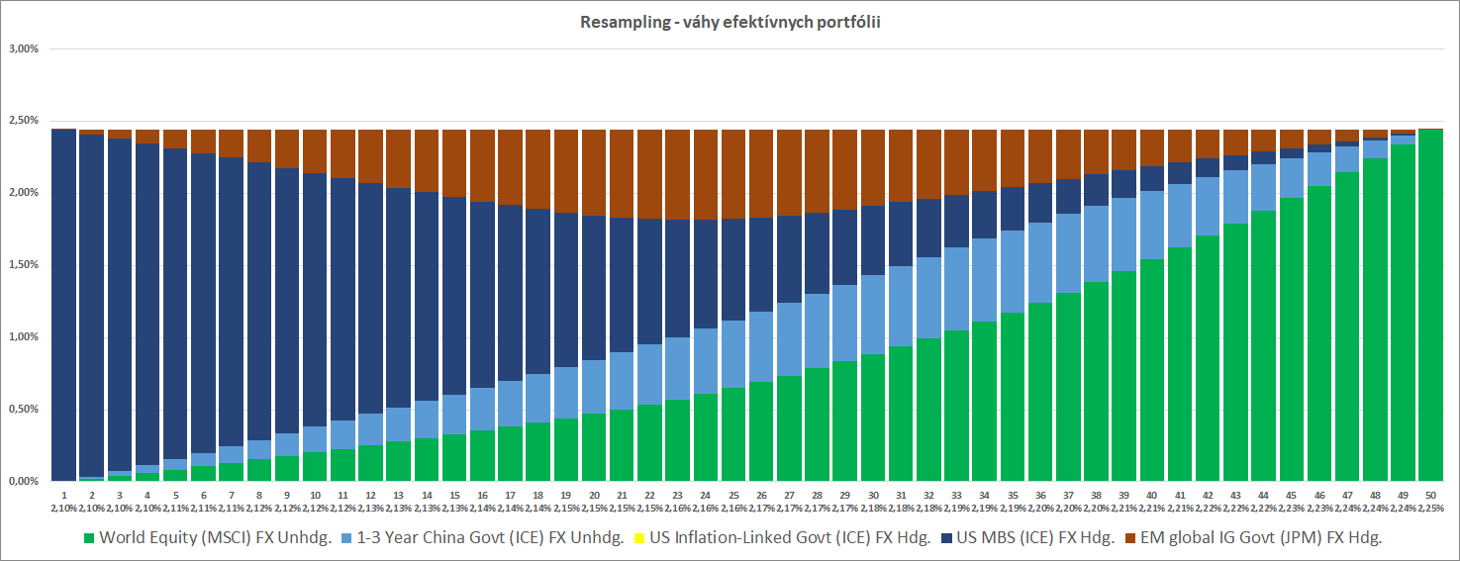
Resampling - výsledky
Resampling – detail na prírastky váh aktív, ktoré nemajú fixné ohraničenie
(po odrátaní dolného ohraničenia portfólií China Govt a World Equity)
Notes:
Zoom predchádzajucej strany
Portfólia idu po krivke od menšieho rizika po väčšie riziko. V ľavej časti grafu portfólio 1 obsahuje mbs, smerom doprava pribúdajú akcie, EM a klesá MBS
Ďalej bude pokračovať Mario

